Slide 1
राष्ट्रिय कृषिगणना २०७८ गणक तथा सुपरिवेक्षकको तालिम मितिः चैत २९, २०७८ .....जिल्ला
लगत २M कृषक परिवार प्रश्नावली
अन्य खेतीसम्बन्धी विवरण (भाग ८) र
कृषि कामदारसम्बन्धी विवरण (भाग ९)
पाँचौ दिनको तेस्रो सत्र

Slide 2
प्रस्तुतिका विषय र सन्दर्भ सामाग्री
सन्दर्भ सामाग्री
गणना पुस्तिका
पेज नं ७२ देखि ७८ सम्म
प्रस्तुतिका विषय
लगत २ कृषक परिवार प्रश्नावली
अन्य खेतीसम्बन्धी विवरण (भाग ८) र
कृषि कामदारसम्बन्धी विवरण (भाग ९)
2

Slide 3
भाग ८ अन्य खेतीसम्बन्धी विवरण
यस भागमा अघिल्ला सत्रहरुका छलफलमा उल्लेखित बाली लगाउने तथा पशुपन्छीपालन जस्ता प्रमुख कृषि कार्यबाहेकका अन्य खेतीसम्बन्धी विवरण लिन खोजिएको छ ।
कृषि चलनमा गरिएको माछापालन, यसका लागि प्रयोग भएको पोखरीको संख्या र क्षेत्रफल, च्याउखेती र खेती गरिएको जग्गाको क्षेत्रफल, मौरीपालन तथा मौरीको किसिम र घार संख्या, पुष्पखेती, नर्सरी र रेशमपालन गरिएको जग्गाको क्षेत्रफलजस्ता अन्य खेतीसम्बन्धी विवरणहरू यस भागमा सङ्कलन गर्नुपर्छ ।

Slide 4
अन्य खेतीसम्बन्धी विवरण ···
सन्दर्भ अवधिमा कृषक परिवारले माछापालन गरेको थियो वा थिएन सोधी यकिन गर्नुपर्छ ।
यदि थियो भने कोड १ मा र थिएन भने कोड २ मा गोलो घेरा लगाउनुपर्छ ।
कोड २ मा गोलो घेरा लगाएको अवस्थामा प्रश्न ८.१.२ नसोधी प्रश्न ८.२.१ देखि सोध्नुपर्छ ।
4

Slide 5
यस महलमा महल १ मा उल्लिखित सम्पूर्ण पोखरीहरूको डिल बाहेकको जलाशयले मात्र ओगटेको जम्मा क्षेत्रफल बिघा÷कट्ठा÷धुर वा रोपनी÷आना÷पैसामा उल्लेख गर्नुपर्छ । माथिका दुवै महलहरूमा क्षेत्रफलको एकाइ प्रश्न ३.१ मा उल्लेख भएबमोजिमकै हुनुपर्छ ।
यस महलमा महल १ मा उल्लिखित सम्पूर्ण पोखरीहरूले ओगटेको डिलसहितको जम्मा क्षेत्रफल बिघा÷कट्ठा÷धुर वा रोपनी÷आना÷पैसामा उल्लेख गर्नुपर्छ
यस महलमा कृषक परिवारले माछापालन गरेको जम्मा पोखरीको संख्या लेख्नुपर्छ ।
5

Slide 6
सन्दर्भ अवधिमा कृषक परिवारले च्याउ खेती गरेको थियो वा थिएन सोधी यकिन गर्नुपर्छ ।
यदि यस प्रकारको खेती गरेको थियो भने कोड १ मा र थिएन भने कोड २ मा गोलो घेरा लगाउनुपर्छ ।
यदि कोड २ मा गोलो घेरा लगाएको भए प्रश्न ८.२.२ नसोधी प्रश्न ८.३ देखि सोध्नुपर्छ ।

Slide 7
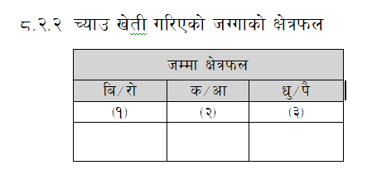
कृषि चलनमा च्याउखेती गरिएको भए सम्पूर्ण जग्गाको जम्मा क्षेत्रफल सम्बन्धित महलहरुमा बिघा÷कट्ठा÷धुर वा रोपनी÷आना÷पैसामा उल्लेख गर्नुपर्छ ।
यहाँ क्षेत्रफलको एकाइ प्रश्न नः ३.१ मा उल्लेख भएबमोजिमकै हुनुपर्छ ।
घरको माथिल्लो तलामा लगाईएको च्याउखेतीको क्षेत्रफल यहाँ उल्लेख गर्नु हुदैन।

Slide 8
सन्दर्भ अवधिमा कृषि चलनमा मौरीपालन गरिएको थियो वा थिएन सोधी यकिन गर्नुपर्छ,
यदि थियो भने यसलाई जनाउने कोड १ मा र थिएन भने कोड २ मा गोलो घेरा लगाउनुपर्छ,
यदि कोड २ मा गोलो घेरा लगाएको भए प्रश्न नं. ८.३.२ नसोधी प्रश्न नं. ८.४ देखि सोध्नुपर्छ ।

Slide 9
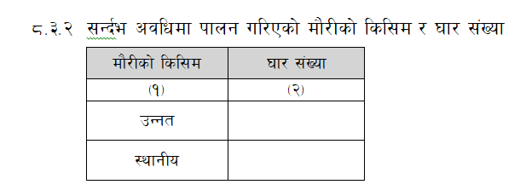
सन्दर्भ अवधिमा कृषक परिवारले पालन गरेको मौरीको किसिमअनुसारको घार संख्या यहाँ लेख्नुपर्छ ।
प्रश्नमा उल्लिखित उन्नत र स्थानीय दुई किसिमहरूमध्ये कुनै किसिमको मौरी कृषि चलनमा पालिएको रहेनछ भने सोको घार संख्या उल्लेख गर्ने कोठामा तेर्सो धर्का (–) तान्नुपर्छ ।

Slide 10
सन्दर्भ अवधिमा कृषक परिवारले पुष्पखेती÷नर्सरी÷रेशमपालन मध्ये कम्तीमा एक कृषि गरेको थियो वा थिएन सोधी यकिन गर्नुपर्छ ।
यदि थियो भने कोड १ मा र थिएन भने कोड २ मा गोलो घेरा लगाउनुपर्छ ।
कोड २ मा गोलो घेरा लगाएको भए प्रश्न ८.४.२ नसोधी प्रश्न ९.१ देखि सोध्नुपर्छ ।

Slide 11
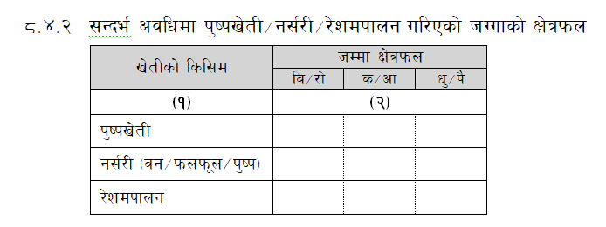
सन्दर्भ अवधिमा कृषि चलनमा पुष्पखेती÷नर्सरी÷रेशमपालनमध्ये कम्तीमा एक किसिमको खेती गरेको रहेछ भने यस प्रकारको खेती गरिएको सम्पूर्ण जग्गाको जम्मा क्षेत्रफल खेतीको किसिम अनुसार सम्वन्धित महलमा बिघा÷कट्ठा÷धुर वा रोपनी÷आना÷पैसामा उल्लेख गर्नुपर्छ ।
महल १ मा उल्लेखित कुनै किसिमको खेती गरेको रहेनछ भने सम्वन्धित लहरमा तेर्सो धर्का (–) तान्नुपर्छ ।
यहाँ क्षेत्रफलको एकाइ प्रश्न नं ३.१ मा उल्लेख भएबमोजिमकै हुनुपर्छ ।
11

Slide 12
नोटः
यस भागमा समेटिने च्याउखेती, पुष्पखेती र नर्सरीखेती जस्ता जग्गाको क्षेत्रफल अस्थायी वा स्थायी बालीको आधारमा प्रश्न ३.७, ४.१, ४.२ र ४.३ मा पनि उल्लेख गर्नुपर्दछ।
यसैगरी रेशमपालनको लागि गरिएको किम्बुखेतीको क्षेत्रफल प्रश्न ३.७ को महल ७ को निजीवनवनेलोको क्षेत्रफल अन्तर्गत उल्लेख गर्नुपर्दछ।
यसैगरी यहाँ उल्लेखित माछापालन गरिएको पोखरीको क्षेत्रफल पनि प्रश्न ३.७ को महल ८ अन्तर्गत पोखरीको क्षेत्रफलमा उल्लेख गर्नुपर्दछ।

Slide 13
भाग ९ कृषि कामदारसम्बन्धी विवरण
कृषि कार्यमा संलग्न कामदार
परिवारका सदस्यबाहेक खाद्यान्न तथा अन्य बाली उब्जाउने वा पशुपन्छीपालन गर्ने वा अन्य कृषि कार्यमा संलग्न व्यक्ति, जसले नगद वा जिन्सी वा अन्य कुनै सर्तमा पारिश्रमिक लिएर काम गर्ने गर्दछन्, त्यस्ता व्यक्तिलाई कृषि कामदार भनिन्छ ।

Slide 14
कृषि कामदार स्थायी वा अस्थायी दुई प्रकारका हुन्छन् ।
स्थायी कृषि कामदार
पारिश्रमिक दिएर कृषिगणनाको सन्दर्भ वर्षभरि कृषि चलनको कार्यमा नियमितरूपले काम गर्न लगाएको व्यक्तिलाई स्थायी कृषि कामदार भनिन्छ ।
सन्दर्भ वर्षको अवधिभित्र काम गरेको जम्मा दिनको (साधारणतया ६ महिना वा सोभन्दा बढी) आधारमा स्थायी र अस्थायी कामदार छुट्ट्याउने गरिन्छ तापनि मूलरूपमा काम लगाउने व्यक्तिले उसलाई जुन रूपको कामदार भन्छ सोहीअनुसार स्थायी वा अस्थायी मान्नुपर्छ ।

Slide 15
स्थायी कृषि कामदार···
स्थायी कृषि कामदारले ६ महिनाको अवधिमध्ये केही महिना कृषिमा र केही महिना अन्य काम गरेको पनि हुन सक्छ ।
विशेष गरेर एक बाली मात्र भित्र्याउने ठाउँहरूमा ६ महिना भन्दा कम अवधिमै कृषि कार्य सकिने भएमा उक्त अवधिभरि नियमितरूपले कृषि कार्य गरेका कामदारलाई स्थायी कामदारको रूपमा नै गणना गर्नुपर्छ ।
यदि कुनै कृषि कामदार मुख्य कृषकको भान्सामा परिवारको सदस्यसरह नै खानेबस्ने गरेको रहेछ भने पनि उसलाई स्थायी कामदारमा उल्लेख गर्नुपर्छ ।

Slide 16
स्थायी कृषि कामदार···
उदाहरण
निर्मल शर्मा भन्ने व्यक्तिलाई गौसरा भट्टको कृषि चलनमा खेतीको समयमा खन्ने जोत्ने कामको लागि स्थायी कामदारको हैसियतले मासिक वा वार्षिकरूपमा पारिश्रमिक दिने सर्तमा राखिएको छ ।
गौसराको घरमै धान कुट्ने मिल पनि छ र निर्मलले कृषि चलनमा फुर्सद भएको बेला उक्त मेसिन चलाउने काम पनि गर्दछन् भने पनि उनी खन्ने जोत्ने कामकै लागि स्थायी कामदारको हैसियतले राखिएकोले स्थायी कामदार हुन्छन् ।
खेतीपाती गर्न, खन्नेजोत्ने काम गर्न राखेका हरूवा÷हलीयालाई पनि स्थायी कामदारमा लिनुपर्छ ।
16

Slide 17
सन्दर्भ अवधि (१७ पुस २०७७ देखि १६ पुस २०७८ सम्म) भित्र मुख्य कृषकले कृषि चलनमा स्थायीरूपमा काम गर्ने कामदारहरू राखेको थियो कि थिएन सोधेर उपयुक्त कोडमा गोलो घेरा लगाउनुपर्छ ।
यदि स्थायीरूपमा काम गर्ने कामदार थिएनन् भने प्रश्न नं. ९.३ देखि सोध्नुपर्छ ।

Slide 18
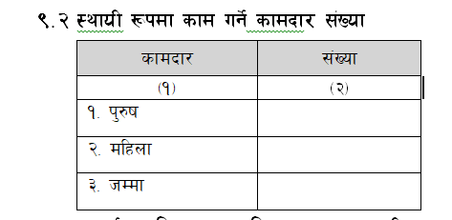
कृषि चलनमा स्थायी रूपले काम गर्ने पुरुष र महिला कामदारको संख्या छुट्टाछुट्टै दिइएको कोठामा अङ्कमा लेखी यी दुवैको जोडसमेत “जम्मा” को कोठामा लेख्नुपर्छ ।
उदाहरणः कृषक परिवारले आफ्नो कृषि चलनमा १ जना पुरुष स्थायी कामदार लगाएको भए पुरुषको संख्या लेख्ने कोठामा १ लेख्नुपर्छ । यसै गरी महिलाको संख्या लेख्ने कोठाहरूमा ० लेखेर जम्माको कोठाहरूमा १ लेख्नुपर्छ ।
18

Slide 19
अस्थायी कृषि कामदार
अस्थायी कृषि कामदार भनेको सन्दर्भ वर्षभित्र पारिश्रमिक दिएर पटकपटक वा एक पटक मात्र कृषि चलनमा काम लगाएको व्यक्ति हो र निजले नियमितरूपमा कृषि चलनमा काम गर्ने अपेक्षा गरिएको हुँदैन ।
अस्थायी कामदारमा पर्मलाई लिनु हुँदैन ।
कुनै कामदार स्थायी वा अस्थायी के हो भनी छुट्ट्याउन मुख्यतः उसले कुन सर्तमा काम गरेको छ भन्ने कुरालाई नै ध्यान दिनुपर्छ ।
छोटकरीमा, दैनिकरूपमा ज्याला दिने गरी कृषि चलनमा लगाइएको व्यक्तिलाई अस्थायी कामदार र मासिक वा वार्षिकरूपमा पारिश्रमिक दिने गरी नियमित प्रकृतिको काममा लगाइएको व्यक्तिलाई स्थायी कामदार मान्नुपर्छ ।

Slide 20
उदाहरण
धनलाल भन्ने व्यक्ति मुनिलालको कृषि चलनमा खेतीको समयमा दैनिक ज्याला लिने गरी काम गर्दछन् ।
उनले सधैँभरि मुनिलालको चलनमा काम गरे पनि उनलाई अस्थायी कामदारको हैसियतले राखिएको छ ।
यस्तोमा उनले मुनिलालको चलनमा अविछिन्नरूपले काम गरेको देखिए तापनि उनलाई अस्थायी कामदार सरह नै गणना गर्नुपर्छ ।

Slide 21
सन्दर्भ अवधिमा कृषि चलनभित्र अस्थायीरूपमा कामदार (पर्मबाहेक) लगाइएको थियो कि थिएन सोधी उपयुक्त कोडमा गोलो घेरा लगाउनुपर्छ ।
कोड २ मा गोलो घेरा लगाएको भए प्रश्न ९.४ नसोधी प्रश्न ९.५ देखि सोध्नुपर्छ ।

Slide 22
व्यक्ति दिन
एक व्यक्तिले एक दिनमा गरेको कामलाई एक व्यक्ति दिन मानिन्छ । एक व्यक्तिले ७ दिन काम गरेको छ भने उसले काम गरेको व्यक्ति दिन संख्या ७ हुन्छ । दुई जनाले ६ दिन काम गरेको भए जम्मा व्यक्ति दिन संख्या १२ (२ ६ . १२) हुन्छ ।
वर्षभरि काम लगाएका अस्थायी कामदार संख्या र दिन बताउन उत्तरदातालाई समय लाग्न सक्छ ।
सबै मौसममा सबै बाली र सबै कृषिसम्बन्धी काममा लगाइएका अस्थायी कामदार संख्या र काम लगाएको दिन संख्या सोधेर महिला पुरुष छुट्ट्याएर लेख्नुपर्ने हुँदा होसियार रहनुपर्छ ।
उत्तरदातालाई यस्ता कामदार संख्या मौसमअनुसार वा बालीअनुसार सम्झन समय दिनुपर्छ ।

Slide 23
उदाहरण
एक पटकमा 3 दिनको लागि 4 पुरुष र 7 जना महिलाले काम गरेको भए काम गरेका जम्मा 33 व्यक्ति दिन हुन्छ भने पुरुषको व्यक्ति दिन संख्या 12 र महिलाको व्यक्ति दिन संख्या 21 हुन्छ ।
अर्को पटक 4 दिन 6-6 जना पुरुष र महिला काममा लगाइएको भए यस पटकको जम्मा व्यक्ति दिन संख्या 48 हुन्छ भने पुरुष र महिला दुवैको व्यक्ति दिन संख्या 24-24 नै हुन्छ ।
यी दुवै पटकको व्यक्ति दिन संख्या जोड्दा जम्मामा 81 व्यक्ति दिन, पुरुषको 36 व्यक्ति दिन र महिलाको 45 व्यक्ति दिन हुन्छ ।
यसै गरेर वर्षभरको जम्मा काम लगाएको सबै कामदार संख्या नछुटाई एक–एक हिसाब गरेर जम्मा व्यक्ति दिन संख्या लेख्नुपर्छ ।

Slide 24
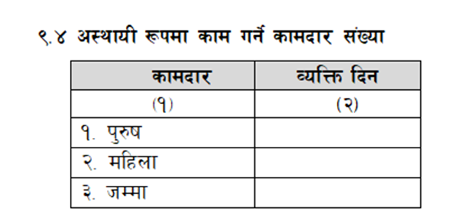
अस्थायी कामदार संख्या लेख्दा व्यक्ति संख्या होइन व्यक्ति दिन संख्या लेख्नुपर्छ ।
विगत सन्दर्भ वर्षभित्र काम गरेका सबै अस्थायी कामदारहरूको व्यक्ति दिन सङख्या जम्माका साथै महिला पुरुषअनुसार छुट्ट्याएर पनि लेख्नुपर्छ ।
व्यक्ति दिन संख्या लेख्दा अङ्कमा लेख्नुपर्छ ।
24

Slide 25
पर्म
पर्ममा काम लगाएको भन्नाले अरूको काम गरिदिएको सट्टामा वा पछि सट्टामा काम गरीदिने सर्तमा आफ्नो कृषि चलनमा काम गर्न आएका व्यक्तिलाई बुझाउँछ ।
आफ्नो कृषि चलनमा काम गरिदिएको सट्टामा अरुको चलनमा काम नै गरिदिनुपर्छ ।
अर्थात्, आफूआफूमा आलोपालो गरेर एक परिवारको सदस्यले अर्को परिवारमा काम गरीदिने चलनलाई पर्म भनिन्छ ।

Slide 26
सन्दर्भ अवधिमा कृषक परिवारले आफ्नो कृषि चलनमा पर्ममा काम लगाएको थियो कि थिएन सोधेर प्राप्त जवाफअनुसार उपयुक्त कोडमा गोलो घेरा लगाउनुपर्छ ।
पर्ममा कुनै कामदार नलगाएको भए प्रश्न ९.६ नसोधी प्रश्न ९.७ देखि सोध्नुपर्छ ।

Slide 27
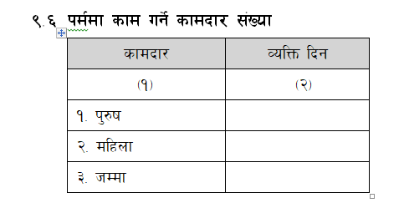
पर्ममा काम गरेको पनि व्यक्ति दिन संख्यामा लेख्नुंपर्छ ।
व्यक्ति दिन संख्या लेख्ने तरिका अस्थायी कामदार संख्या लेख्दाजस्तै हो ।

Slide 28
सन्दर्भ अवधिमा कृषक परिवारले आफ्नो कृषि चलनमा खनजोत गर्न, बाली लगाउन, गोडमेल गर्न, बाली काट्न, टिप्न, थन्क्याउन लगायतका कामका लागि नगद वा जिन्सी वा दुवै दिने सर्तमा ठेक्कामा काम लगाएको थियो कि थिएन सोधेर प्राप्त जवाफअनुसार उपयुक्त कोडमा गोलो घेरा लगाउनुपर्छ ।
ठेक्कामा कुनै कामदार नलगाएको भए प्रश्न ९.८ नसोधी प्रश्न १०.१ देखि सोध्नुपर्छ ।

Slide 29
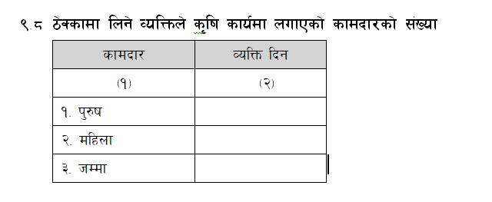
ठेक्कामा लिने व्यक्तिले कृषि कार्यमा लगाएको कामदारको संख्या पनि व्यक्ति दिन संख्यामा लेख्नुपर्छ ।
व्यक्ति दिन संख्या लेख्ने तरिका अस्थायी कामदार संख्या लेख्दाजस्तै हो ।
ठेक्कामा लिने व्यक्तिले कृषि कार्यमा लगाएको कामदारको संख्या लिन समस्या भएमा कृषि चलनको विगतका आफ्नै अभ्यासहरू तथा समाजमा प्रचलित अभ्यासलगायत आफूले सो कृषि कार्य गर्नु पर्दा लाग्ने अनुमानित कामदार संख्या आदिका आधारमा सहजीकरण गर्न लगाई लेख्नुपर्छ ।
29

Slide 30
छलफल तथा प्रश्नोत्तर

Slide 31
पुनरावलोकनका लागि केही प्रश्नहरू
अन्य खेतीसम्वन्धी विवरणमा कुन-कुन खेतीको विवरण लिन खोजिएको छ?
स्थायी कामदार भन्नाले कस्ता कामदारलाई जनाउँछ?
अस्थायी कामदार भन्नाले कस्ता कामदारलाई जनाउँछ?
व्यक्ति दिन भनेको के हो?
ठेक्कामा लिने व्यक्तिले कृषि कार्यमा लगाएको कामदारको संख्या लिन समस्या भएमा के गर्ने?
31

Slide 32
सारांश तथा निष्कर्ष
लगत २ कृषक परिवार प्रश्नावली
अन्य खेतीसम्बन्धी विवरण (भाग ८) र
कृषि कामदारसम्बन्धी विवरण (भाग ९)
32

Slide 33
विस्तृत जानकारीका लागि गणना पुस्तिकाको पेज ७२ देखि ७८ सम्म अध्ययन गर्नुहोस्
धन्यवाद !
33

